Slide 1

AMPLIFICADORES OPERACIONAIS CONCEITOS FUNDAMENTAIS, TERMINAIS RESTRIÇÕES DE OPERAÇÃO
Aula 10
ELE064 – Análise de Circuitos Elétricos I
Prof. Carlos Ermídio F. Caetano
ccaetano@ufmg.br
sala: 2112

Slide 2
Objetivos
Compreender algumas das aplicações de circuito que contenham amplificadores operacionais (Amp Ops).
Compreender a simbologia e saber identificar os cinco terminais de amp ops.
Saber descrever e utilizar as restrições de tensão e corrente e as simplificações resultantes em um amp op ideal.

Slide 3

CAPÍTULO 5
O AMPLIFICADOR OPERACIONAL
Terminais do amplificador operacional.
Tensões e correntes terminais.
Circuito amplificador inversor.
Circuito amplificador somador.
Circuito amplificador não-inversor.
Circuito amplificador diferencial.
Modelo mais realista para o amp op.

Slide 4
O Amplificador Operacional
INTRODUÇÃO
O amplificador operacional é um dispositivo projetado para realizar operações matemáticas (adição, subtração, integração, diferenciação, e outras) utilizando a tensão como uma analogia de uma outra quantidade.
É muito difícil enumerar a totalidade das aplicações deste componente. Sua utilização está presente na maioria dos equipamentos de sistemas de controle industrial, instrumentação nuclear e petroquímica, equipamentos médicos, computadores etc.;
Os primeiros amp ops surgiram na década de 1940, ainda com o uso de válvulas, mas eram pouco estáveis e de características bastante ruins.
Em 1968 (já com elementos semicondutores e chaves eletrônicas), a Fairchild Semiconductor lançou um amp op que conquistou ampla aceitação: o μA741.

Slide 5
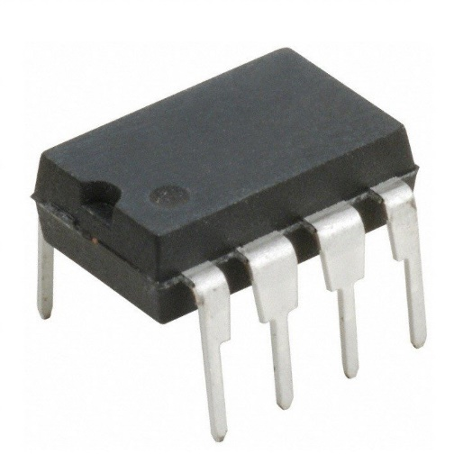
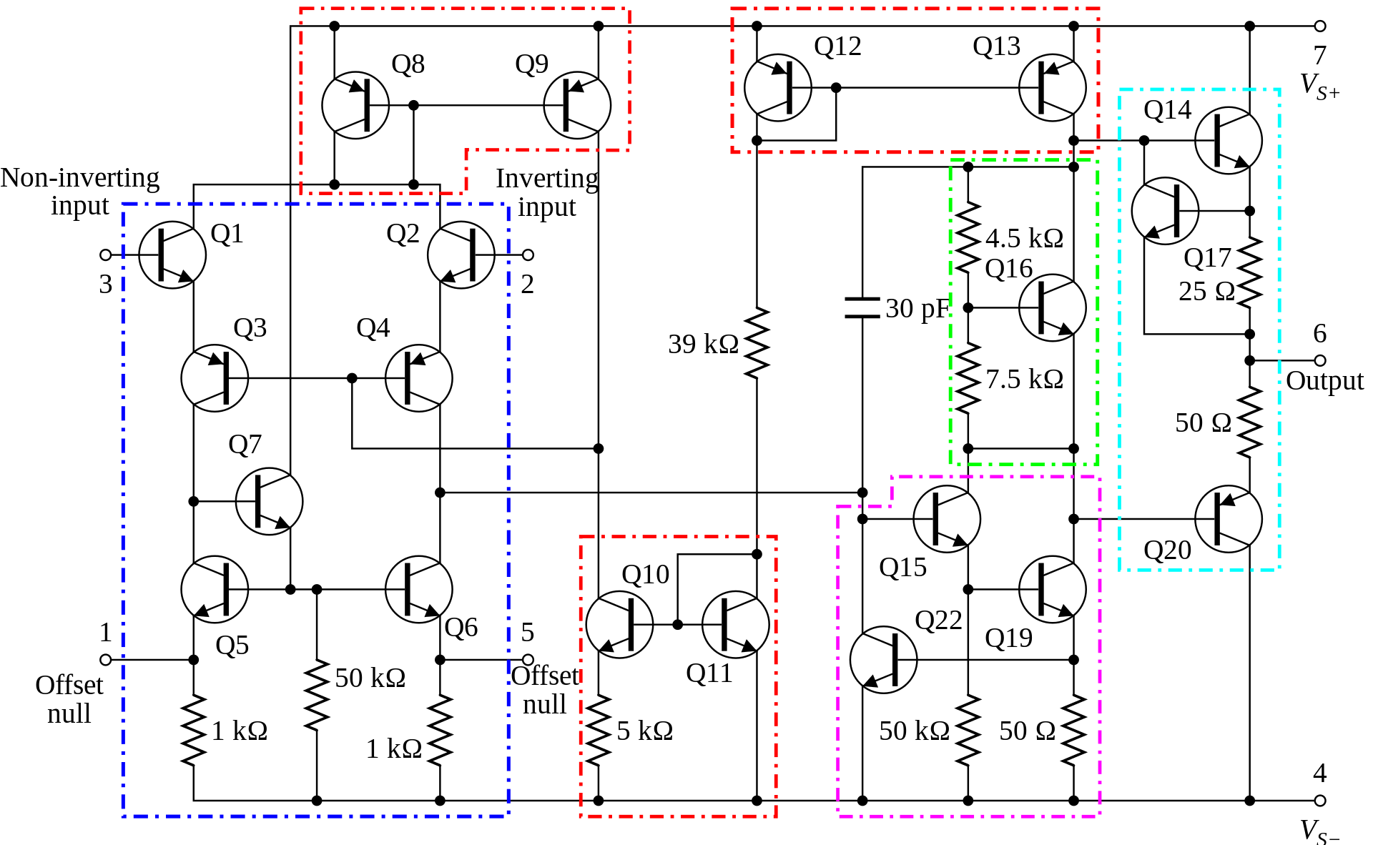
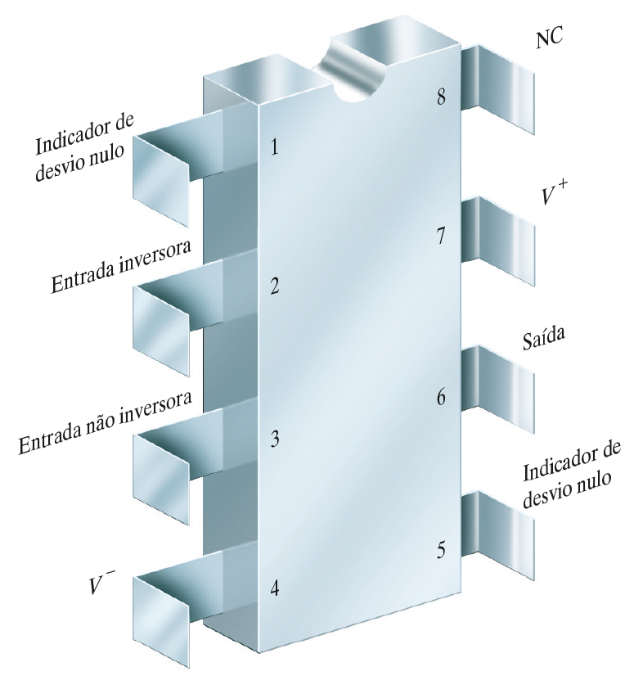
O Amplificador Operacional
INTRODUÇÃO
O μA741:
Circuito integrado - CI
Terminais principais:
2- Entrada inversora
3- Entrada não inversora
6- Saída
7- Fonte de alimentação (V+)
4- Fonte de alimentação (V-)
Fonte das imagens: Adaptada de J. W. Nilsson e S. A. Riedel. Circuitos Elétricos. 10 ed. Pearson, 2015, e Wikipédia.

Slide 6
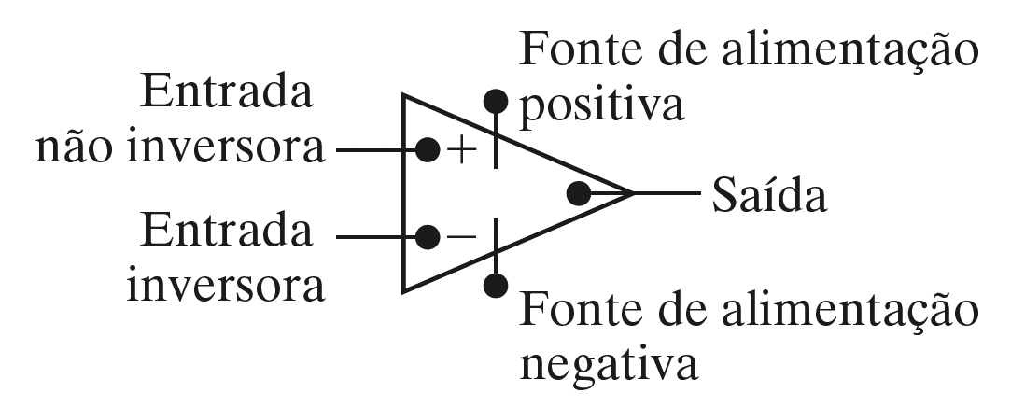
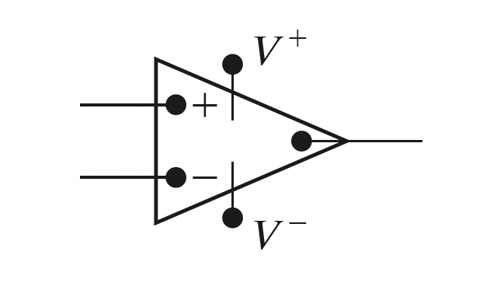
O Amplificador Operacional
TERMINAIS
As figuras a seguir mostram um símbolo de circuito amplamente utilizado para um amp op. O símbolo contém os cinco terminais de maior interesse. Na figura da esquerda temos as descrições dos terminais em palavras e na da direita os respectivos sinais.
Fonte das imagens: Adaptadas de J. W. Nilsson e S. A. Riedel. Circuitos Elétricos. 10 ed. Pearson, 2015.

Slide 7
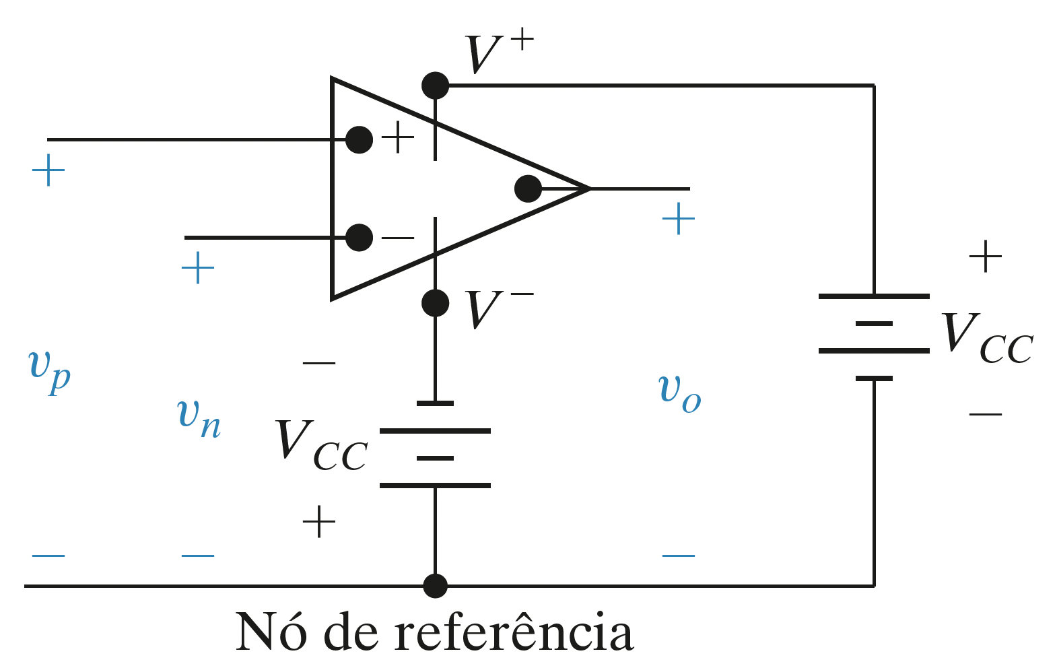
O Amplificador Operacional
TENSÕES TERMINAIS
A figura mostrada a seguir apresenta as tensões presentes em cada terminal do amp op, considerando suas polaridades de referência. Cada tensão é medida em relação a um nó de referência.
Fonte da imagem: Adaptada de J. W. Nilsson e S. A. Riedel. Circuitos Elétricos. 10 ed. Pearson, 2015.

Slide 8
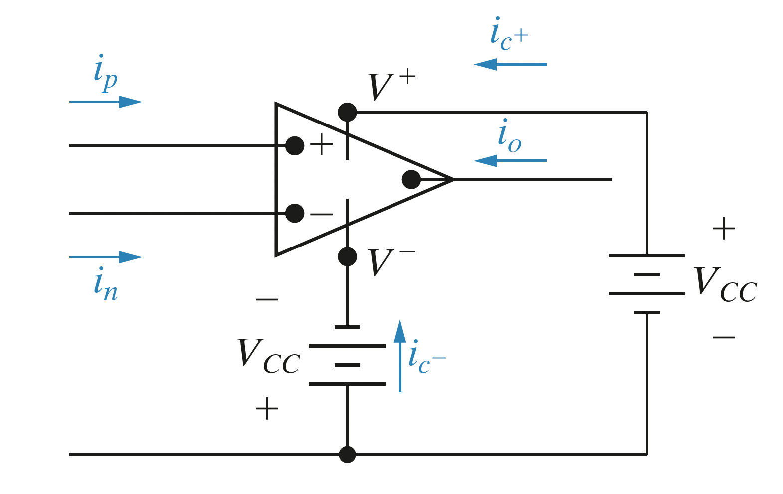
O Amplificador Operacional
CORRENTES TERMINAIS
A figura mostrada a seguir apresenta as correntes presentes em cada terminal do amp op, considerando os respectivos sentidos de referência.
ATENÇÃO
As correntes associadas ao amp op também precisam atender a LKC!
Fonte da imagem: Adaptada de J. W. Nilsson e S. A. Riedel. Circuitos Elétricos. 10 ed. Pearson, 2015.

Slide 9
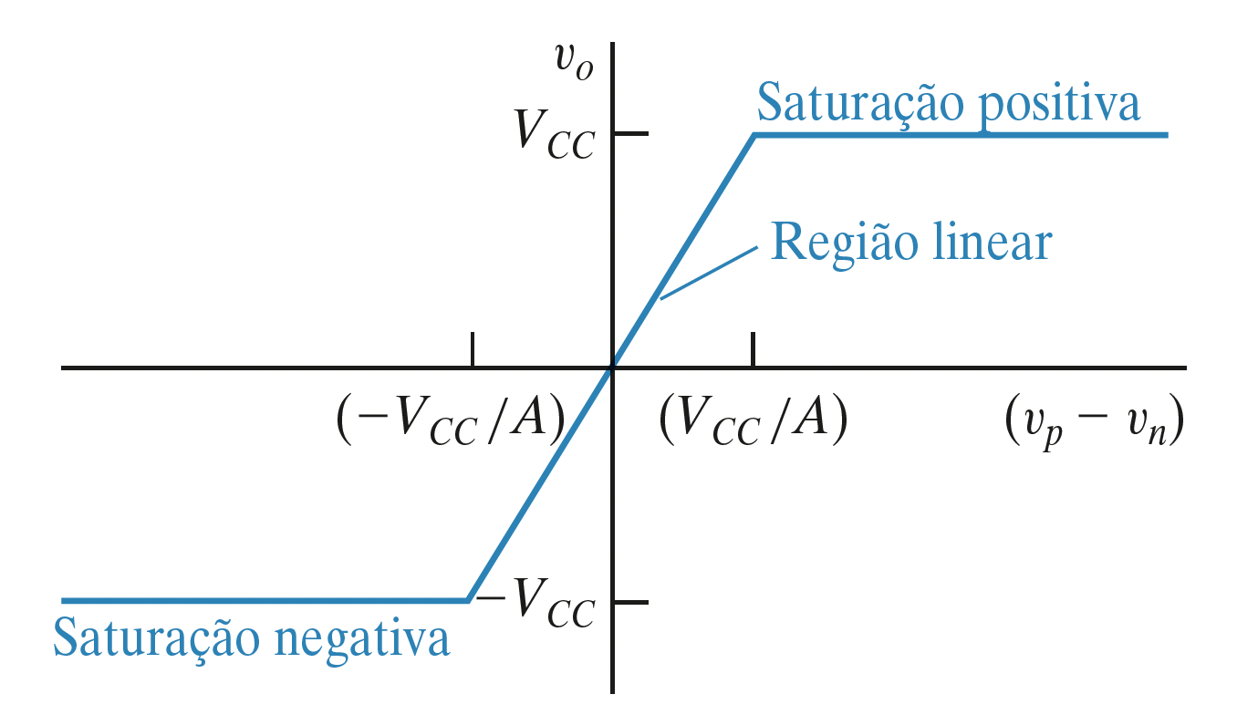
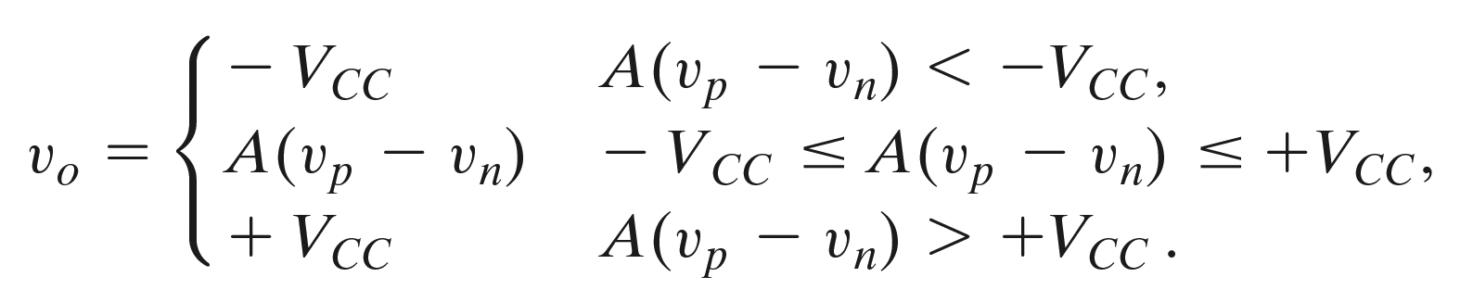
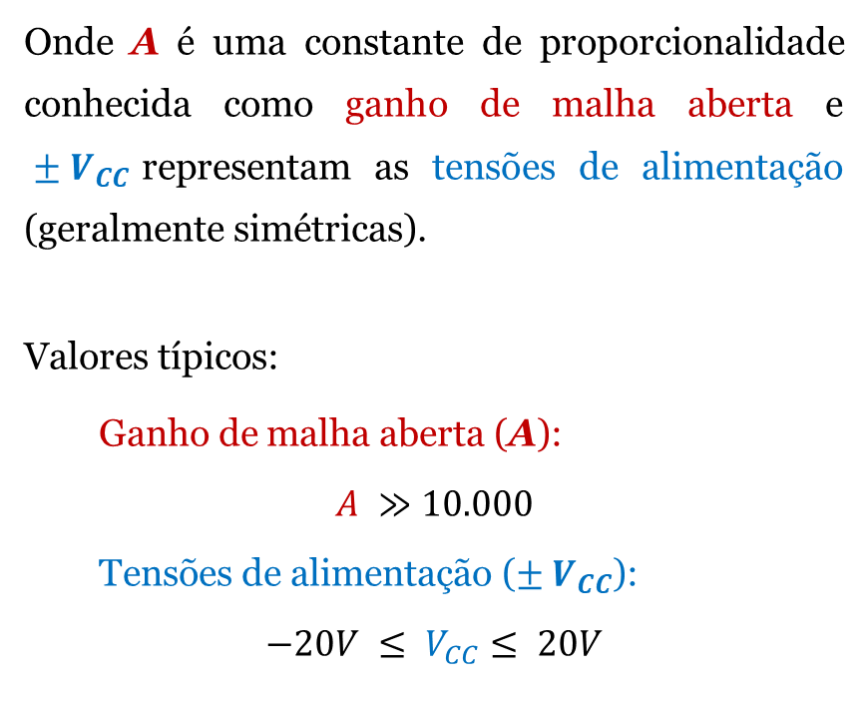
O Amplificador Operacional
CARACTERÍSTICA DE TRANSFERÊNCIA
Onde A é uma constante de proporcionalidade conhecida como ganho de malha aberta e $± V_{CC}$representam as tensões de alimentação (geralmente simétricas).
Valores típicos:
Ganho de malha aberta (A):
$$A ≫10.000$$
Tensões de alimentação ($± V_{CC}$):
$$−20V ≤ V_{CC}≤ 20V$$
Fonte da imagem: Adaptada de J. W. Nilsson e S. A. Riedel. Circuitos Elétricos. 10 ed. Pearson, 2015.

Slide 10
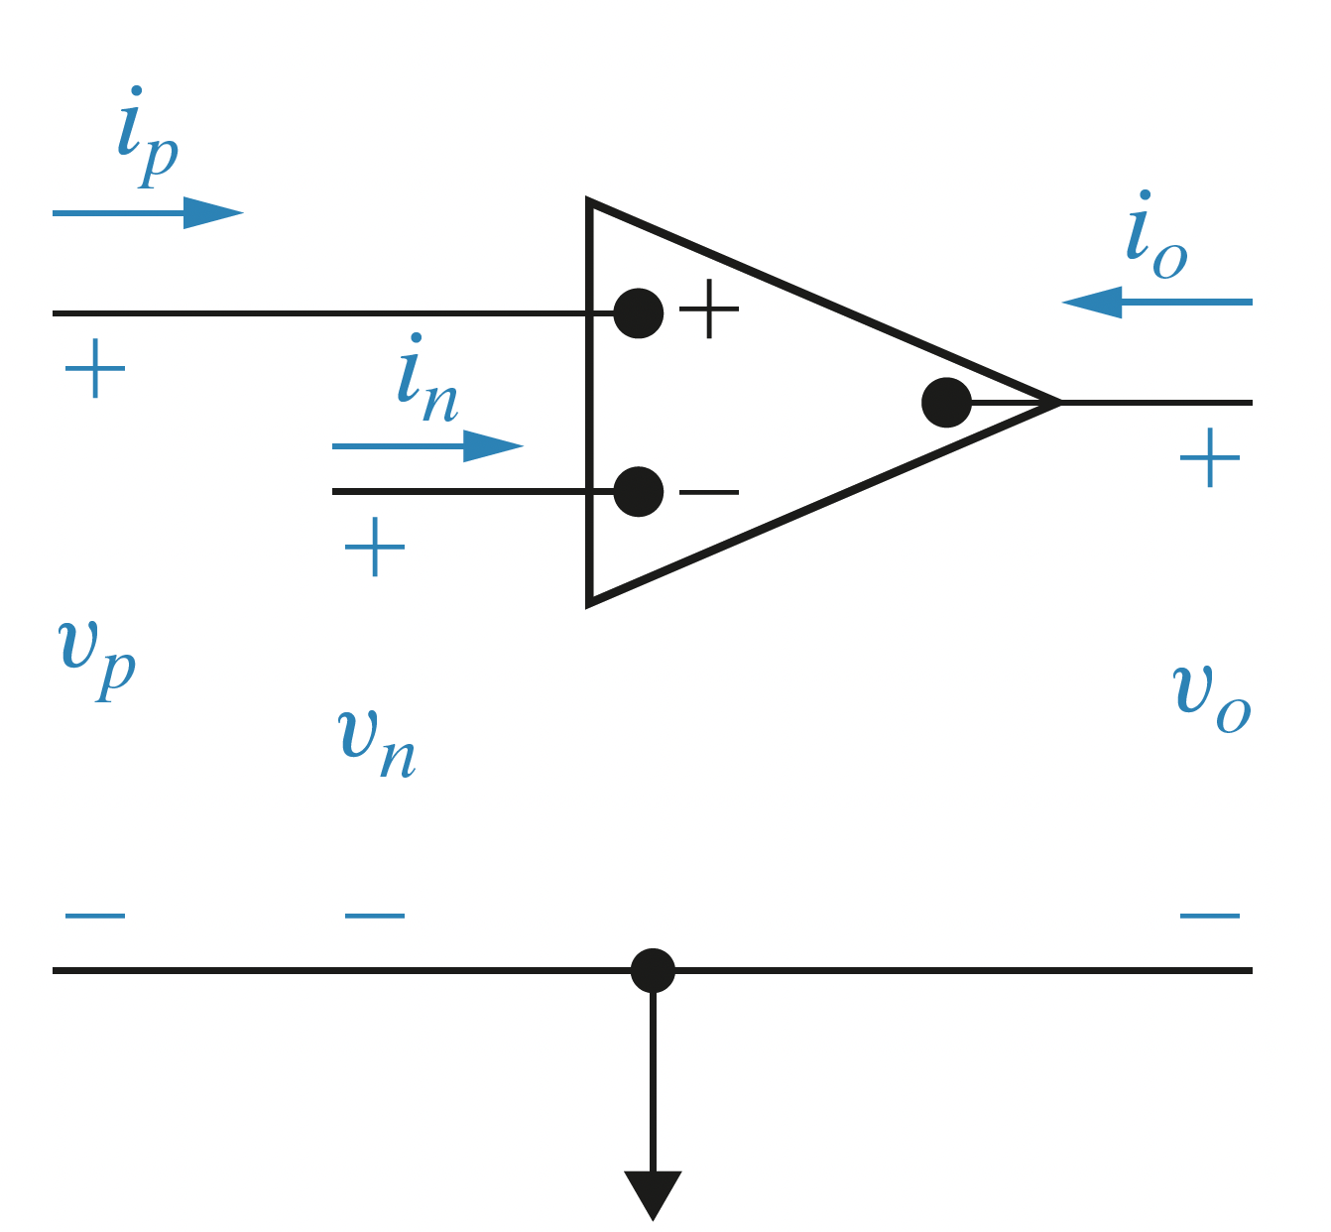
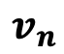
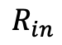
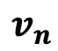
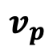
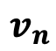
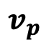

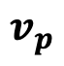




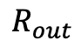
O Amplificador Operacional
TERMINAIS - SIMPLIFICADO
Circuito Simplificado:
Circuito Equivalente Representativo:
Circuito Básico
$$v_{p}$$
+
+
$$v_{in}$$
+
$$v_{0}$$
-
$${Av}_{in}$$
-
-
$$v_{n}$$
$$v_{p}$$
+
-
$$v_{0}$$
$$v_{n}$$
$$v_{p}$$
+
+
+
$$R_{out}$$
$$v_{in}$$
-
$$v_{0}$$
Circuito Elaborado
-
$$R_{in}$$
$${Av}_{in}$$
-
$$v_{n}$$
Fonte da imagem: Adaptada de J. W. Nilsson e S. A. Riedel. Circuitos Elétricos. 10 ed. Pearson, 2015.

Slide 11
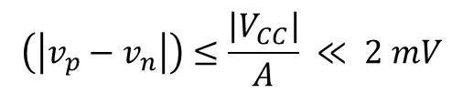
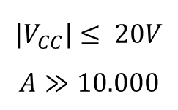
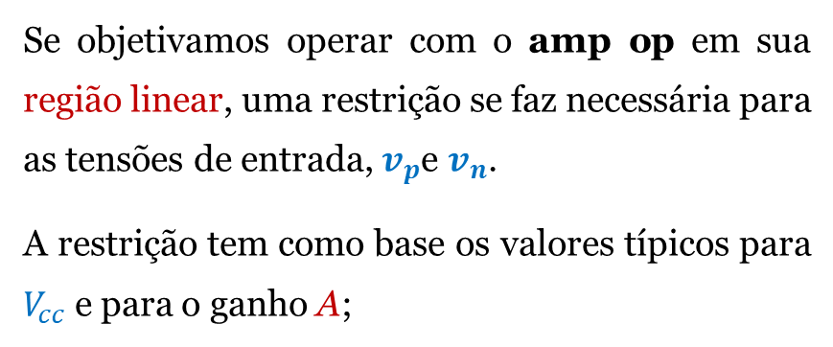
O Amplificador Operacional
CARACTERÍSTICA DE TRANSFERÊNCIA
Se objetivamos operar com o amp op em sua região linear, uma restrição se faz necessária para as tensões de entrada, $v_{p}$e $v_{n}$.
A restrição tem como base os valores típicos para $V_{cc}$ e para o ganho A;
Como:
$$|V_{CC}|≤ 20V$$
$$A≫10.000$$
$$\left(\left|v_{p}−v_{n}\right|\right)≤\frac{\left|V_{CC}\right|}{A} ≪ 2 mV$$
Fonte da imagem: Adaptada de J. W. Nilsson e S. A. Riedel. Circuitos Elétricos. 10 ed. Pearson, 2015.

Slide 12
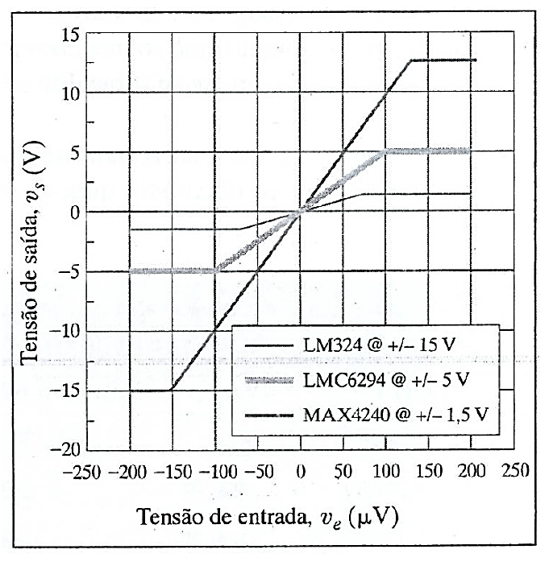
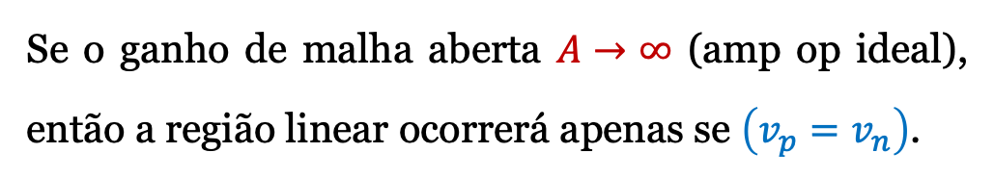
O Amplificador Operacional
CARACTERÍSTICA DE TRANSFERÊNCIA
Se o ganho de malha aberta $A→∞$ (amp op ideal), então a região linear ocorrerá apenas se $\left(v_{p}=v_{n}\right)$.
Fonte das imagens: Adaptada de J. W. Nilsson e S. A. Riedel. Circuitos Elétricos. 10 ed. Pearson, 2015 e google imagens.

Slide 13

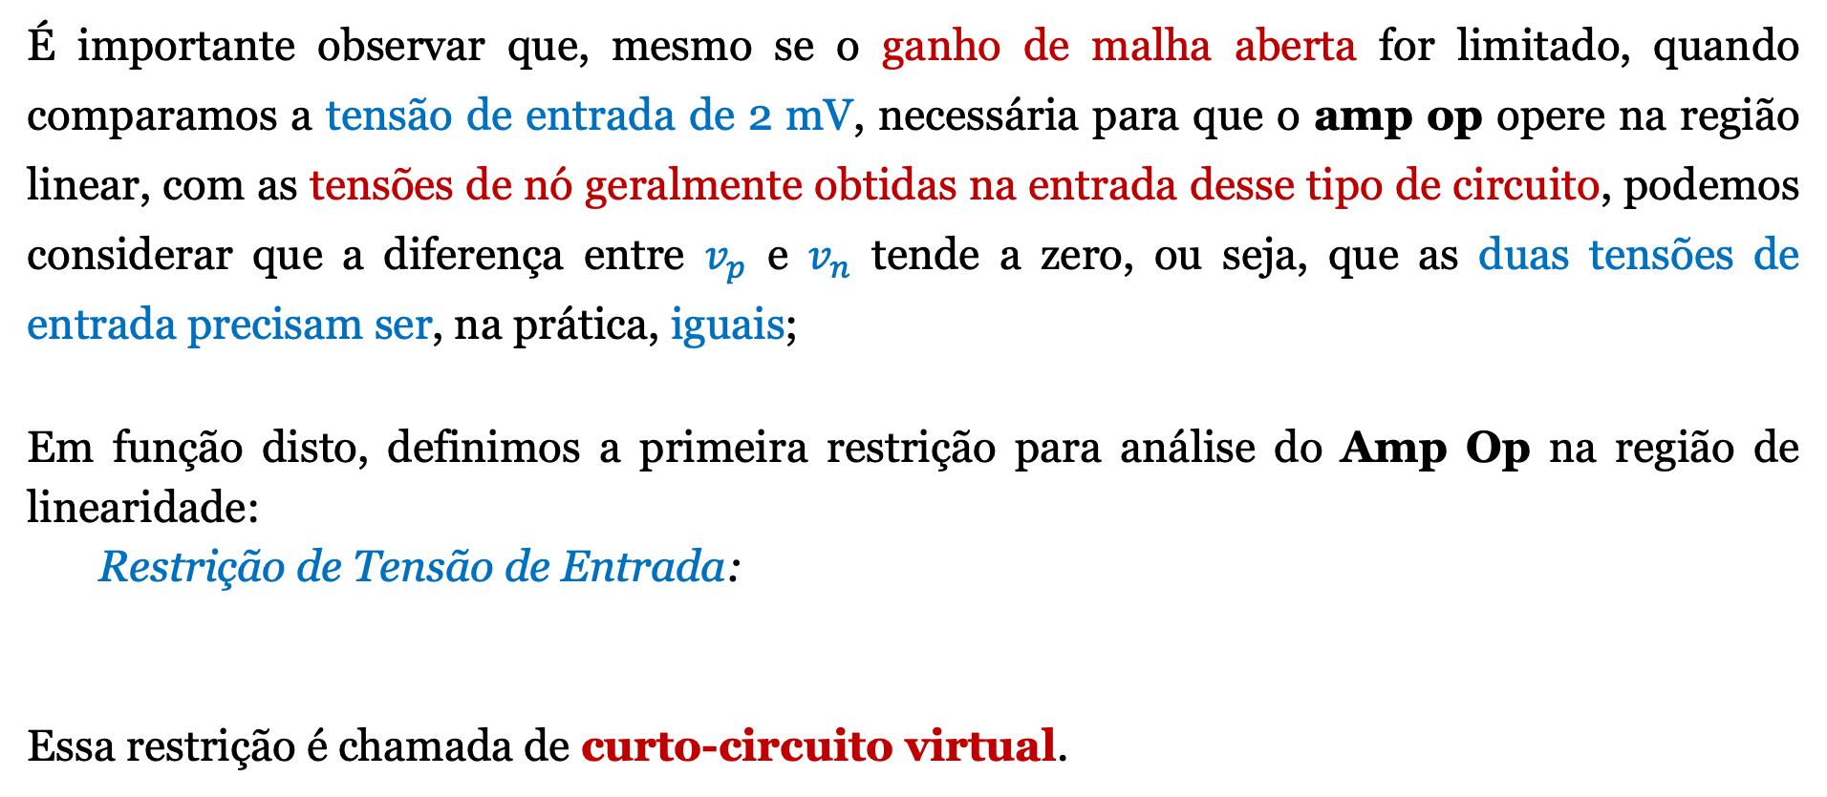
O Amplificador Operacional
RESTRIÇÃO DE TENSÃO DE ENTRADA
É importante observar que, mesmo se o ganho de malha aberta for limitado, quando comparamos a tensão de entrada de 2 mV, necessária para que o amp op opere na região linear, com as tensões de nó geralmente obtidas na entrada desse tipo de circuito, podemos considerar que a diferença entre $v_{p}$ e $v_{n}$ tende a zero, ou seja, que as duas tensões de entrada precisam ser, na prática, iguais;
Em função disto, definimos a primeira restrição para análise do Amp Op na região de linearidade:
Restrição de Tensão de Entrada:
Essa restrição é chamada de curto-circuito virtual.
$$v_{p}=v_{n}$$
A premissa da restrição de tensão é garantir que o circuito do amp op não sature, i.e, garantir que a operação ocorra na faixa de linearidade.

Slide 14
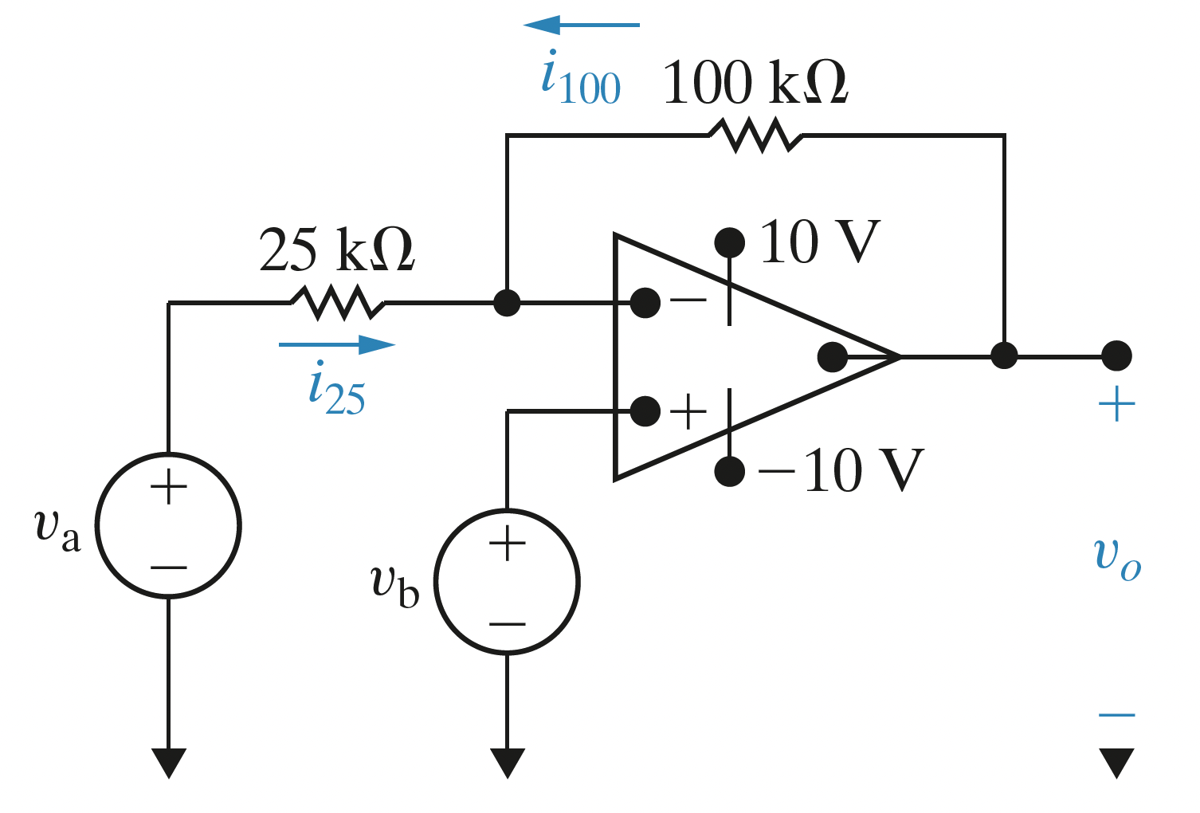

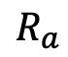
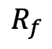
O Amplificador Operacional
RESTRIÇÃO DE TENSÃO DE ENTRADA
Mas se as tensões $v_{p}$ e $v_{n}$ não forem aproximadamente iguais, como garantir a condição de curto-circuito virtual?
Fazendo uma realimentação do circuito ligando o terminal de saída à entrada inversora.
$$R_{f}$$
A realimentação negativa faz com que a diferença das tensões da entrada diminua.
Como a tensão de saída é proporcional à diferença das tensões de entrada, a tensão de saída também diminui e o amp op pode operar em sua região linear.
$$R_{a}$$
Fonte da imagem: Adaptada de J. W. Nilsson e S. A. Riedel. Circuitos Elétricos. 10 ed. Pearson, 2015.

Slide 15
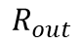

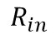


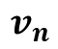
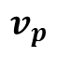
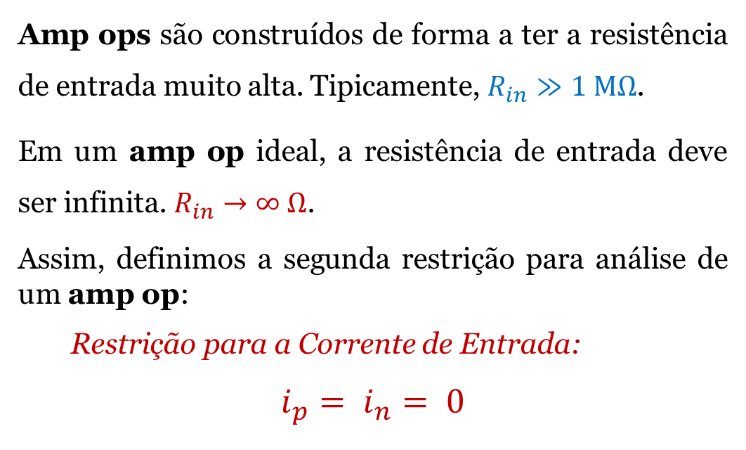
O Amplificador Operacional
RESTRIÇÃO DE CORRENTE DE ENTRADA
Amp ops são construídos de forma a ter a resistência de entrada muito alta. Tipicamente, $R_{in}≫1 MΩ$.
Em um amp op ideal, a resistência de entrada deve ser infinita. $R_{in}→∞ Ω$.
Assim, definimos a segunda restrição para análise de um amp op:
Restrição para a Corrente de Entrada:
$$i_{p}= i_{n}= 0$$
$$v_{p}$$
+
+
+
$$R_{out}$$
$$v_{in}$$
-
$$v_{0}$$
OBSERVE
A restrição de corrente é uma condição física do elemento, e não uma imposição para operar linearmente.
-
$$R_{in}$$
$${Av}_{in}$$
-
$$v_{n}$$
Fonte da imagem: Adaptada de J. W. Nilsson e S. A. Riedel. Circuitos Elétricos. 10 ed. Pearson, 2015.

Slide 16
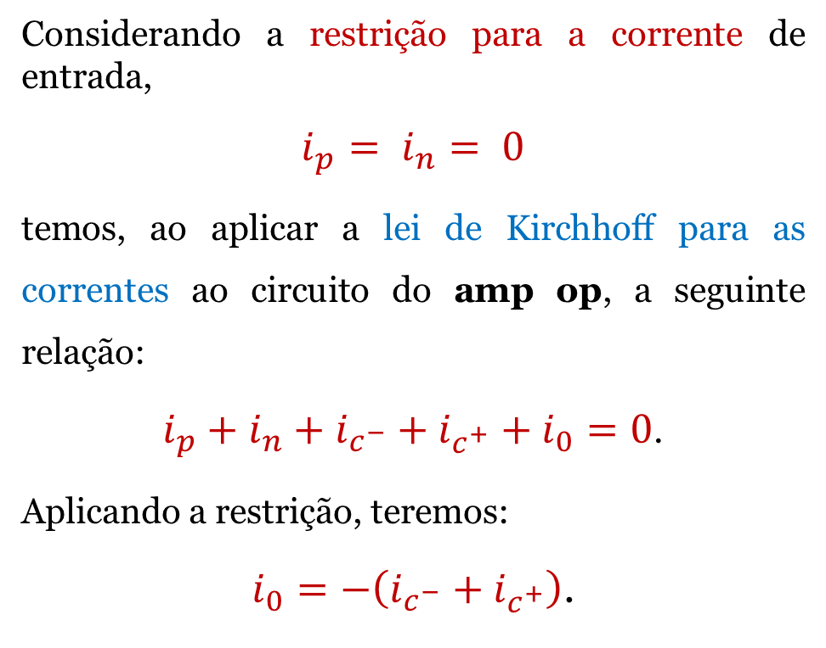
O Amplificador Operacional
RESTRIÇÃO DE CORRENTE DE ENTRADA
Considerando a restrição para a corrente de entrada,
$$i_{p}= i_{n}= 0$$
temos, ao aplicar a lei de Kirchhoff para as correntes ao circuito do amp op, a seguinte relação:
$i_{p}+i_{n}+i_{c^{−}}+i_{c^{+}}+i_{0}=0$.
Aplicando a restrição, teremos:
$i_{0}=−\left(i_{c^{−}}+i_{c^{+}}\right)$.
OBSERVE
Mesmo que as correntes de entrada no amp op sejam desprezíveis, a corrente na saída poderá ter valor apreciável.
Fonte da imagem: Adaptada de J. W. Nilsson e S. A. Riedel. Circuitos Elétricos. 10 ed. Pearson, 2015.

Slide 17
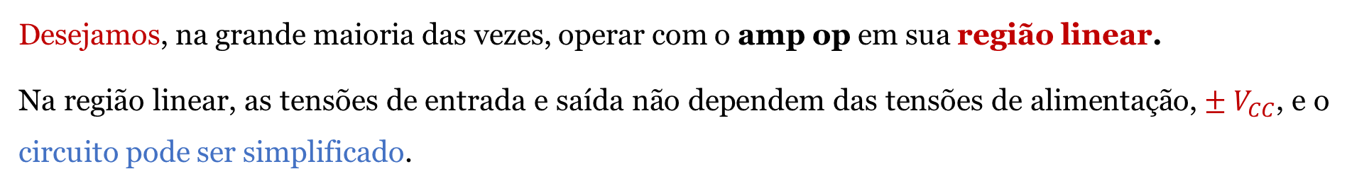


O Amplificador Operacional
ANÁLISE DAS RESTRIÇÕES DE ENTRADA
Desejamos, na grande maioria das vezes, operar com o amp op em sua região linear.
Na região linear, as tensões de entrada e saída não dependem das tensões de alimentação, $± V_{CC}$, e o circuito pode ser simplificado.
Na região linear o circuito precisará atender a restrição de tensão de entrada:
Construtivamente o circuito do amp op força a restrição de corrente de entrada:
$$v_{p}=v_{n}$$
$$i_{p}= i_{n}= 0$$
As duas equações de restrição permitem resolver circuitos contendo amp ops, considerando que estes sejam ideais.

Slide 18
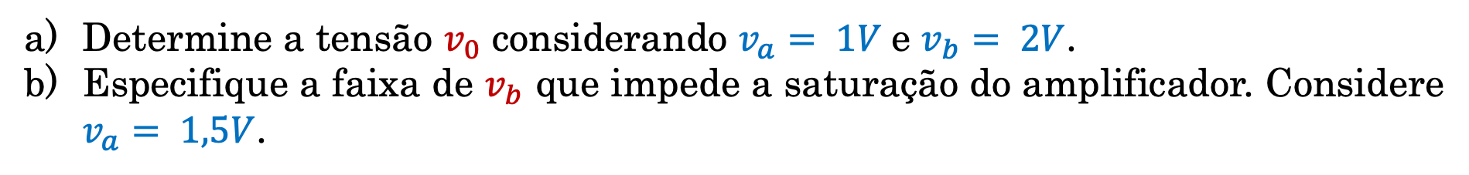
Amplificador Operacional
EXEMPLO
Determine a tensão $v_{0}$ considerando $v_{a}= 1V$e $v_{b}= 2V$.
Especifique a faixa de $v_{b}$ que impede a saturação do amplificador. Considere $v_{a}= 1,5V$.
Exemplo 5.1
$$v_{0}=6 V; −0,8V≤v_{b}≤3,2V$$
Fonte da imagem: Adaptada de J. W. Nilsson e S. A. Riedel. Circuitos Elétricos. 10 ed. Pearson, 2015.

Slide 19
AMPLIFICADORES OPERACIONAIS CONCEITOS FUNDAMENTAIS, TERMINAIS RESTRIÇÕES DE OPERAÇÃO
Aula 10
ELE064 – Análise de Circuitos Elétricos I
Prof. Carlos Ermídio F. Caetano
ccaetano@ufmg.br
sala: 2112

